Slide 1
S.A.P.I.
Sistema de Alerta y Priorización de Riesgo de Incendios
Hito 1 · Sprint 1
DANIEL GONZALO CORTEZ FIERRO
Universidad Andrés Bello · Hito 1

Slide 2
UNIVERSIDAD ANDRÉS BELLO
HITO 1 · SPRINT 1 · S.A.P.I.
Problema
VIÑA DEL MAR — QUILPUÉ — VILLA ALEMANA
y propuesta
GRILLA · 50 CELDAS
INFORMACIÓN Y DATOS REALES
¿Dónde conviene priorizar la atención utilizando información disponible antes de una ventana futura?
Corredor Viña del Mar · Quilpué · Villa Alemana
NASA FIRMS · DMC 330007 · Copernicus DEM

Slide 3
UNIVERSIDAD ANDRÉS BELLO
HITO 1 · SPRINT 1 · S.A.P.I.
Entregas
del Hito 1
363.000
7.260
107
50
filas
instantes T
filas con target positivo
celdas
Datos reales → pipeline temporal causal → ranking exploratorio → prototipo GIS
No es un sistema operacional.

Slide 4
UNIVERSIDAD ANDRÉS BELLO
HITO 1 · SPRINT 1 · S.A.P.I.
Arquitectura
del Sistema S.A.P.I.
FLUJO DE DATOS
NASA FIRMS · DMC 330007 · Copernicus DEM
El sistema integra tres fuentes reales (NASA FIRMS, DMC 330007, Copernicus DEM) mediante procesamiento temporal y espacial causal.
DMC = meteorología REGIONAL
Procesamiento temporal / espacial
Dataset temporal
MODELO Y RANKING
Modelo D → score_current_grid()
El dataset temporal alimenta el Modelo D, que produce un ranking relativo de las 50 celdas — nunca una probabilidad.
Ranking (50 celdas, con empates)
Dashboard Streamlit
FORMALIZACIÓN ARQUITECTÓNICA POST-HITO (09-09)
5 vistas · 8 escenarios · 8 ADR · docs/architecture-4plus1-hito1.md
Documentación retrospectiva del incremento ya construido — no fue el diseño previo al desarrollo de Sprint 1.

Slide 5
UNIVERSIDAD ANDRÉS BELLO
HITO 1 · SPRINT 1 · S.A.P.I.
Causalidad temporal
PASADO / PRESENTE
features ≤ T
sin mirar el futuro
Todo feature usado tiene timestamp menor o igual a T. El target es si existe una detección FIRMS válida en la ventana futura T < t ≤ T+6h — nunca se usa información posterior a T para construir un feature.
T
(cell_id, T) → ¿detección FIRMS válida en T < t ≤ T+6h?
FUTURO
T < t ≤ T+6h — target FIRMS
Causalidad temporal · Cooldown · FIRMS ≠ incendio confirmado

Slide 6
UNIVERSIDAD ANDRÉS BELLO
HITO 1 · SPRINT 1 · S.A.P.I.
Validación
y limitación científica
2022
2023
2024*
2025
2026
NO ENTRENABLE
LIMITADO
ADECUADO
LIMITADO
LIMITADO / PARCIAL
Evidencia exploratoria; no generalización predictiva demostrada.
* 2024 coincide con el megaevento del 03-02-2024.

Slide 7
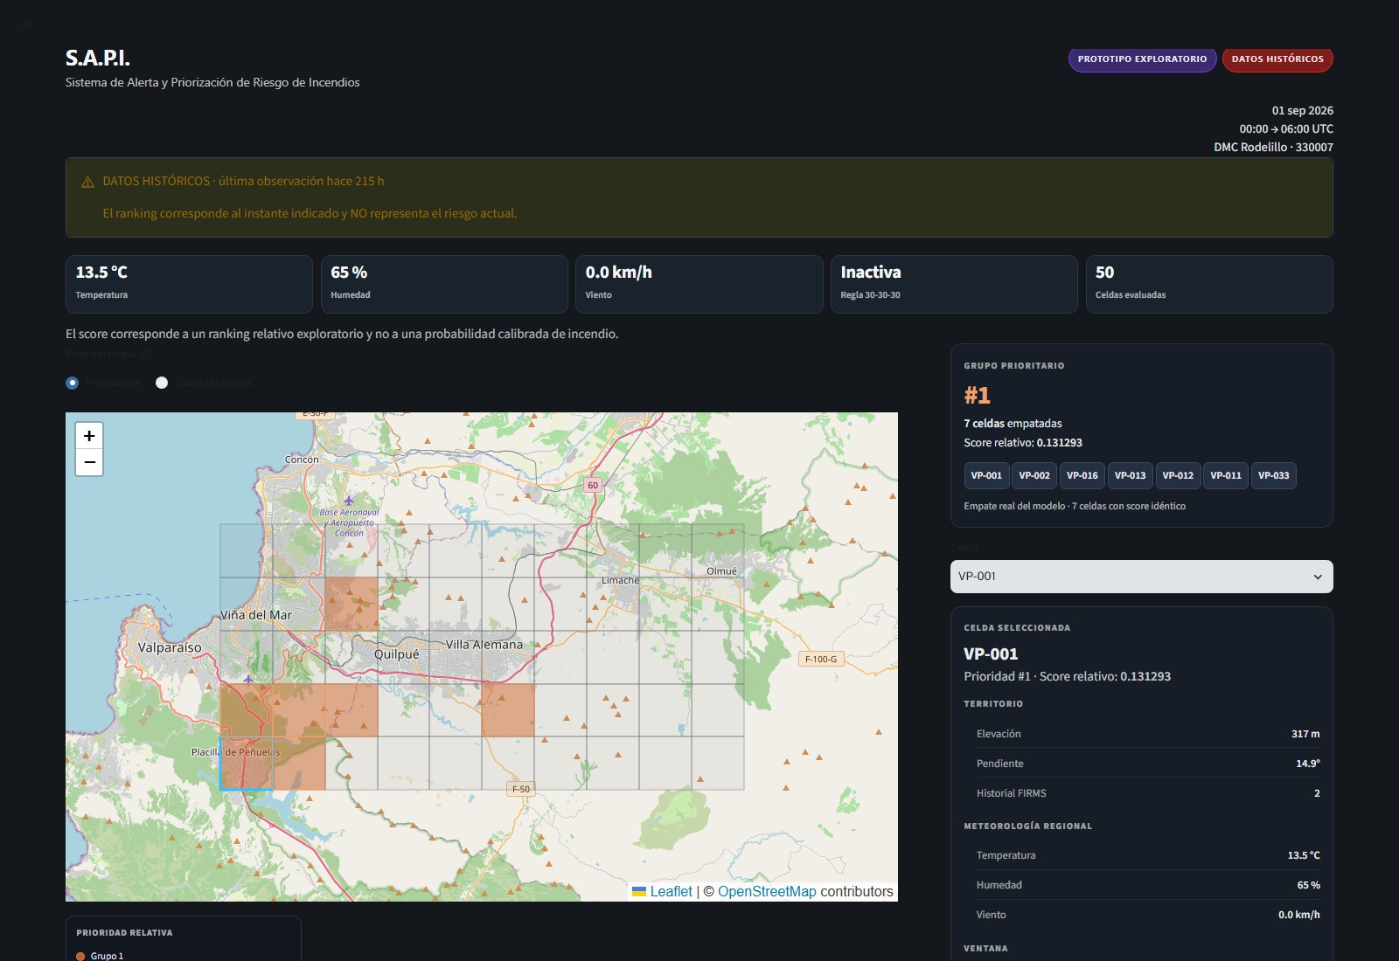
UNIVERSIDAD ANDRÉS BELLO
HITO 1 · SPRINT 1 · S.A.P.I.
PROTOTIPO
funcional
1
Ranking relativo
2
Datos históricos / frescura
3
Trazabilidad por celda
Score relativo exploratorio ≠ probabilidad calibrada.

Slide 8
UNIVERSIDAD ANDRÉS BELLO
HITO 1 · SPRINT 1 · S.A.P.I.
Evidencia Técnica
Pruebas y Cobertura de Código
01
PRUEBAS AUTOMÁTICAS
02
COBERTURA DE CÓDIGO
03
SMOKE TEST
04
LÍMITE DE LA EVIDENCIA
470/470
91,72%
5/5
Tests ≠ validez científica
pruebas exitosas
cobertura app + src
smoke test Streamlit
Verifican código y pipeline, no generalización predictiva.
POST-HITO · 09-09
487/487 pruebas · cobertura 91,75% · REQ-15 VERIFIED · suite ampliada

Slide 9
UNIVERSIDAD ANDRÉS BELLO
HITO 1 · SPRINT 1 · S.A.P.I.
Trazabilidad
y calidad
TRAZABILIDAD
CALIDAD
AL CIERRE · 07-09
10 tickets Jira auditados
CA históricos completos: 6/10
7 REQ temporales sin HU Jira
POST-HITO · 09-09
SAPI-50/51/52 → REQ-10..16
7/7 cadenas actuales completas
3 verificados · 4 parciales
2 no verificados · 1 no aplica
RIESGOS
GIT
23 riesgos identificados
7 corregidos · 5 mitigados · 3 transferidos
3 abiertos · 2 no resueltos · 3 aceptados
AL CIERRE · 07-09
68 commits · tag Sprint 1 verificado

Slide 10
UNIVERSIDAD ANDRÉS BELLO
HITO 1 · SPRINT 1 · S.A.P.I.
Cierre
de Sprint
FORTALEZAS TÉCNICAS DEL PROYECTO
BRECHAS EN LA GESTIÓN DEL SPRINT
Pipeline temporal causal implementado
Uso de datos reales
Prototipo funcional desarrollado
470/470 pruebas exitosas al 07-09
Arquitectura del sistema verificable
Sin Sprint Goal histórico
Sin Definition of Done previa al desarrollo
Sin evidencia de seguimiento/revisión semanal
Sin Sprint Review formal
Sin aceptación externa de los entregables
Velocidad Sprint 1 no reconstruible
POST-HITO / APRENDIZAJE → HU formalizadas · 4+1 documentado · trazabilidad 7/7 · Sprint 2 preparado
NO SE ATRIBUYÓ EVIDENCIA RETROACTIVA AL SPRINT 1.

Slide 11
UNIVERSIDAD ANDRÉS BELLO
HITO 1 · SPRINT 1 · S.A.P.I.
Base Técnica Verificable
para Sprint 2
DATOS REALES
PIPELINE CAUSAL
SPRINT 2 · PROCESO CORRECTIVO
NASA FIRMS · DMC 330007 · Copernicus DEM
Features ≤ T → ranking de 50 celdas
Antes de iniciar Sprint 2
1. Sprint Goal + DoD antes del desarrollo
2. Refinar HU → CA → Story Points
3. Snapshot inicial del Sprint Backlog
4. Seguimiento semanal + revisión de riesgos
5. Aceptación externa + Sprint Review + Retrospectiva
S.A.P.I. prioriza riesgo relativo; no reemplaza una alerta oficial.
DEMO →

